Slide 1
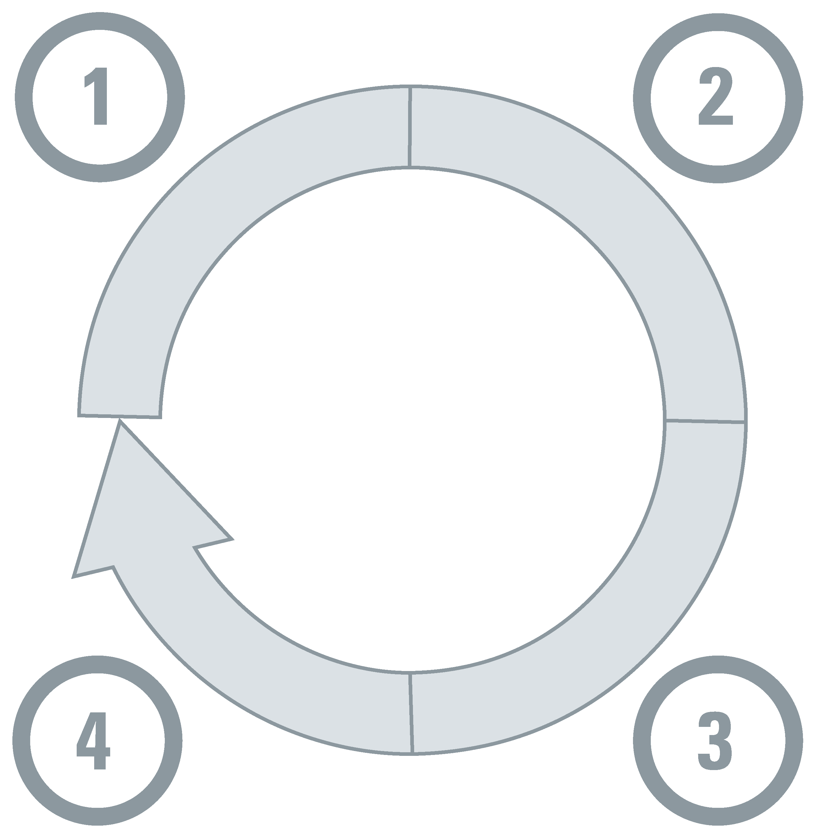













سيتمكن الآن صناع السياسات الحكوميون الداعمون من الوصول إلى الأدلة العالمية ومن ثم تقديم رؤى ذات سياق عالي بسرعة كبيرة من الأدلة العالمية إلى جانب رؤى من ما تم تعلمه من الأدلة الوطنية (والمحلية).
أنواع أخرى من المعلومات
الأدلة المحلية
الأدلة العالمية
(من خلال خطوة في دورة صنع القرار،
يمكن أن يكون أي منها محورًا لتوليف الأدلة السياقية)
(كل منها لخطوة واحدة أو أكثر في دورة اتخاذ القرار)
فهم المشكلة وأسبابها
اختيار خيار لمعالجة المشكلة
المسح القضائي
(لتوثيق السياسات والممارسات
والخبرات والتقييمات لما تم تجربته في أجزاء من البلاد وفي بلدان أخرى) بلدان)
تجميع الأدلة،
العيش بشكل مثالي
(ما تم تعلمه من مختلف أنحاء العالم، بما في ذلك كيفية اختلافه حسب المجموعات والسياقات)
 | تحليلات البيانات
 | النمذجة
 | رؤى نوعية
 | النمذجة
 | تقييم
 | رؤى نوعية
 | المبادئ التوجيهية
 | تقييمات التكنولوجيا
مسح الأفق
(للاستفادة من عمل الاستشراف (تم إنجازها على المستوى الوطني والعالمي)
الأدلة
الناشئة (ما يتم تعلمه من جميع أنحاء العالم مع تطور الأدلة بسرعة )
ملخص مقابلات المخبرين الرئيسيين (للاستفادة من الخبرات الغنية) وأبحاث الرأي العام (لجمع الآراء)
مراقبة التنفيذ وتقييم التأثيرات
تحديد الاعتبارات المتعلقة بالتنفيذ
ملخص العمليات التداولية (لإشراك المواطنين وأصحاب المصلحة في حل المشكلات الجماعية) وإشراك أصحاب المصلحة بشكل عام
 | تحليلات البيانات
 | تقييم
 | رؤى نوعية
 | سلوكي/ البحث التنفيذي
 | رؤى نوعية

